Slide 1
Das Kanban-Modell
Dmytro und Dima

Slide 2
Einführung in Kanban
Kanban ist eine Methode, um Arbeitsabläufe zu verbessern
In der japanischen Automobilindustrie entwickelt
Heute weit verbreitet in der Softwareentwicklung und im Projektmanagement

Slide 3
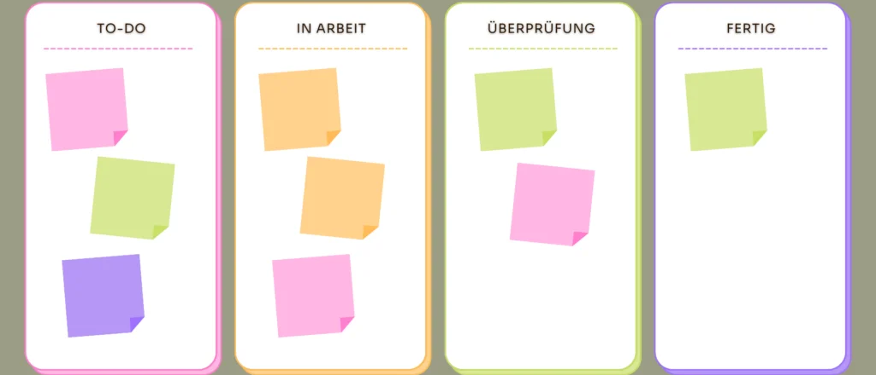
Das Kanban-Board
Ein Kanban-Board besteht aus Spalten, die den Arbeitsprozess darstellen:
To-Do - Aufgaben, die noch zu erledigen sind
In Arbeit - Aufgaben, die gerade bearbeitet werden
Überprüfung - Aufgaben, die geprüft werden
Fertig - abgeschlossene Aufgaben

Slide 4
Grundprinzipien des Kanban-Modells
1. Visualisiere die Arbeit
2. Begrenze parallele Aufgaben
3. Steuere den Arbeitsfluss
4. Halte Regeln für die Arbeit schriftlich fest
5. Feedback

Slide 5
Vorteile von Kanban
Guter Überblick über alle Aufgaben
Besseres Zeitmanagement
Bessere Zusammenarbeit im Team
Einfach zu starten und gut anpassbar

Slide 6
Nachteile von Kanban
Wenig Fokus auf langfristige Planung
Abhängigkeiten & Spezialisten erzeugen Bottlenecks
Nicht ideal bei festen Deadlines & festem Umfang
Braucht Disziplin: Board/Regeln müssen gepflegt werden

Slide 7
Fazit
Kanban ist ein effektives Werkzeug zur Prozessoptimierung
Es bietet Struktur, ohne zu starr zu sein
Besonders geeignet für Teams mit wechselnden Prioritäten
Der Fokus liegt auf Transparenz, Flow und Verbesserung

